Slide 1
情報Ⅰ
２学期第YY回授業
教科書 第４章 情報通信ネットワークとデータの活用
第３節 データの活用

Slide 2
教科書の内容へ

Slide 3
この部分に、各校で採用されている教科書の内容に沿ったスライド(指導書などで提供されているもの)を入れてください。

Slide 4
教科書次のページへ

Slide 5
データの分類を学ぼう
質的データ〜量として意味を持たない(心理学・看護学・社会学系)
名義尺度…電話番号、生徒番号など区別のため
順序尺度…順番だけを表す
量的データ〜値自体を足したり引いたり出来る(自然科学系)
間隔尺度…温度や身長、それぞれの差に意味
比例尺度…間隔だけでなく比が意味

Slide 6
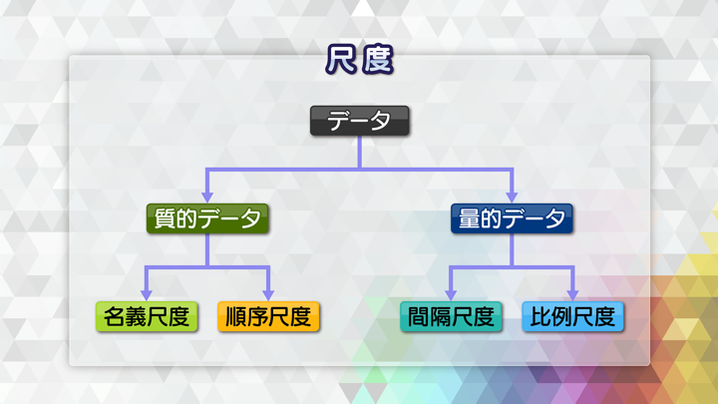

Slide 7
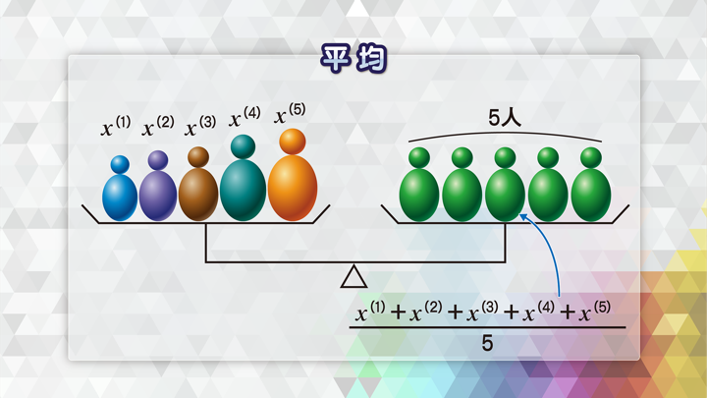

Slide 8
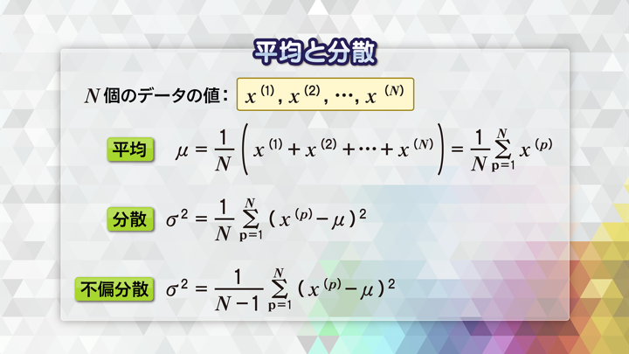

Slide 9
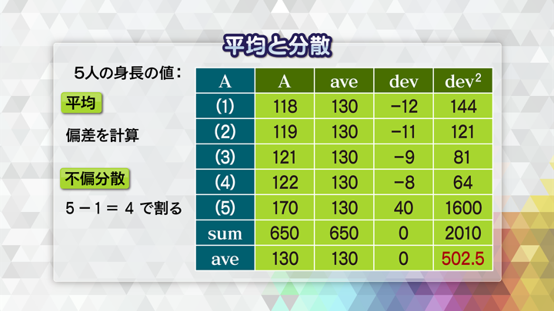

Slide 10
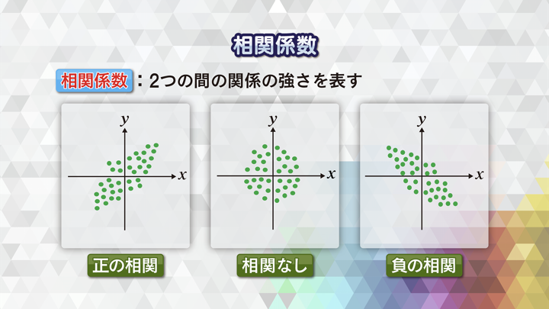

Slide 11
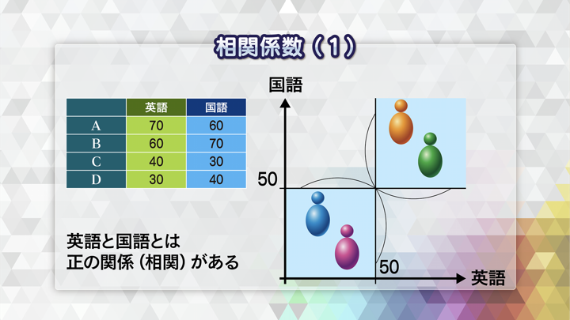

Slide 12
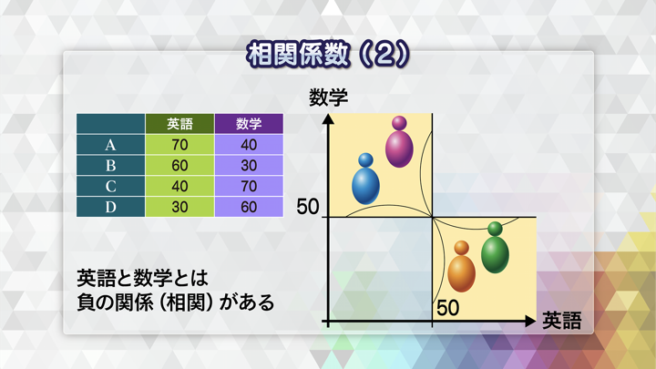

Slide 13
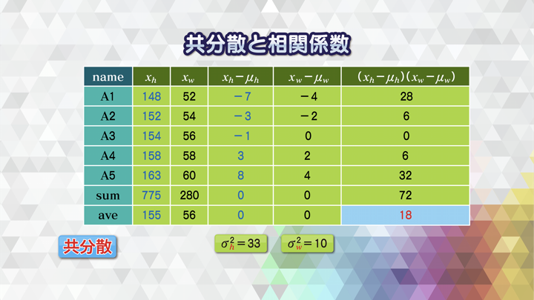

Slide 14
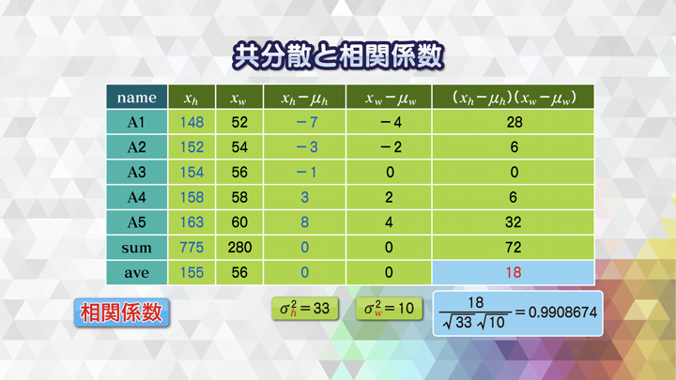

Slide 15
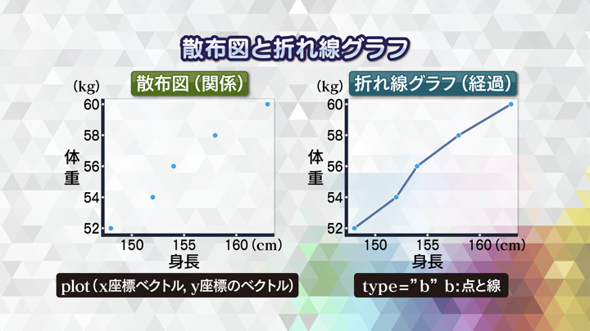

Slide 16
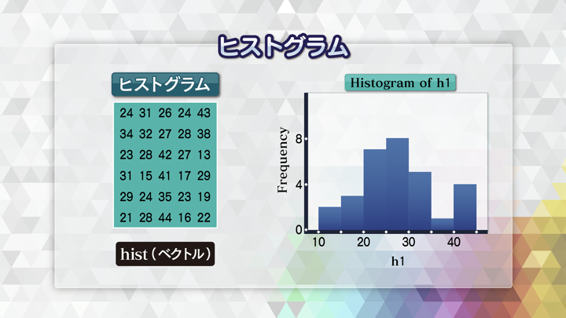

Slide 17
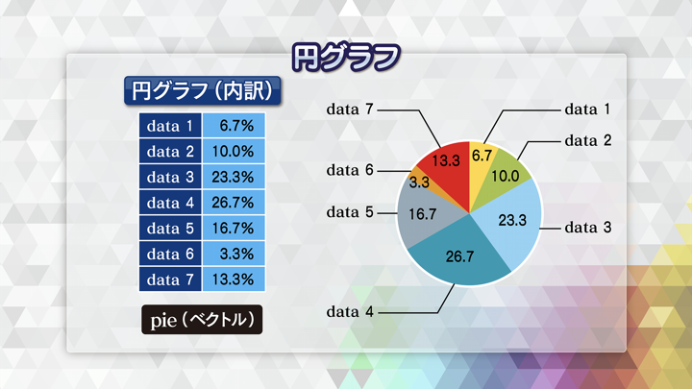

Slide 18
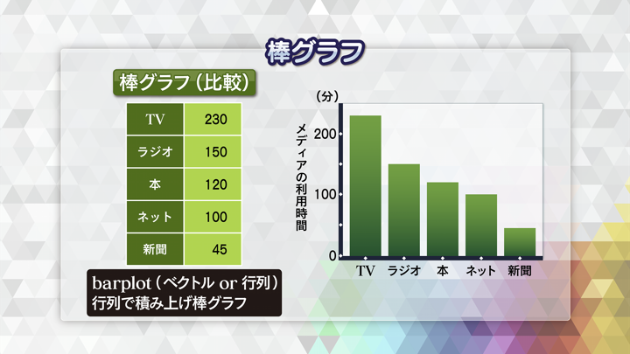

Slide 19
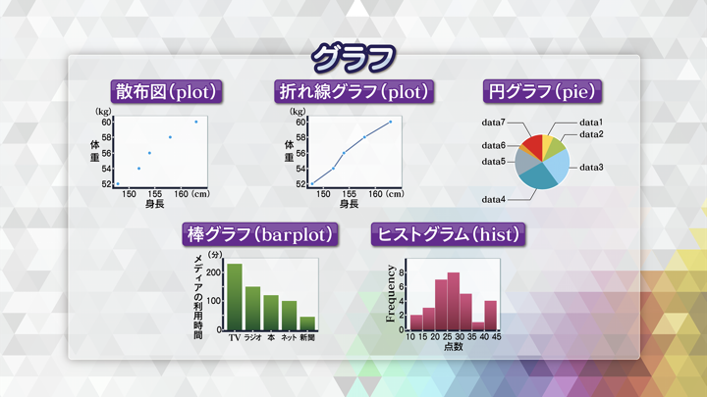

Slide 20
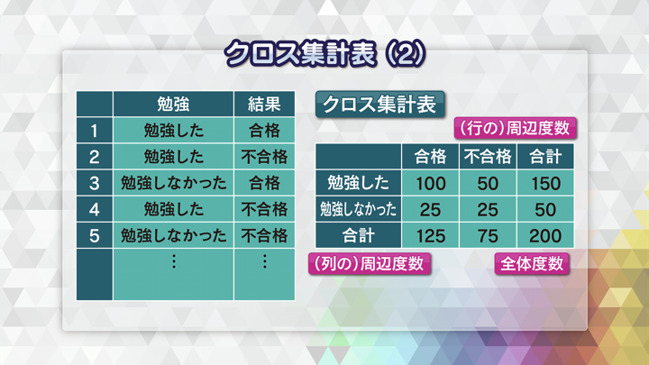

Slide 21
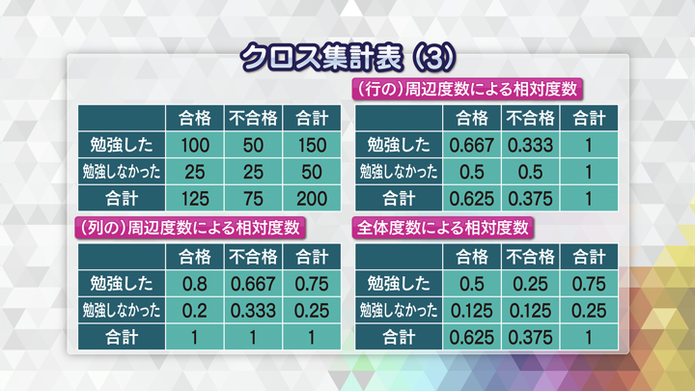

Slide 22
